Slide 1
REPUBLIC
Resoluties Staten-Generaal 1576-1796

Slide 2


Slide 3
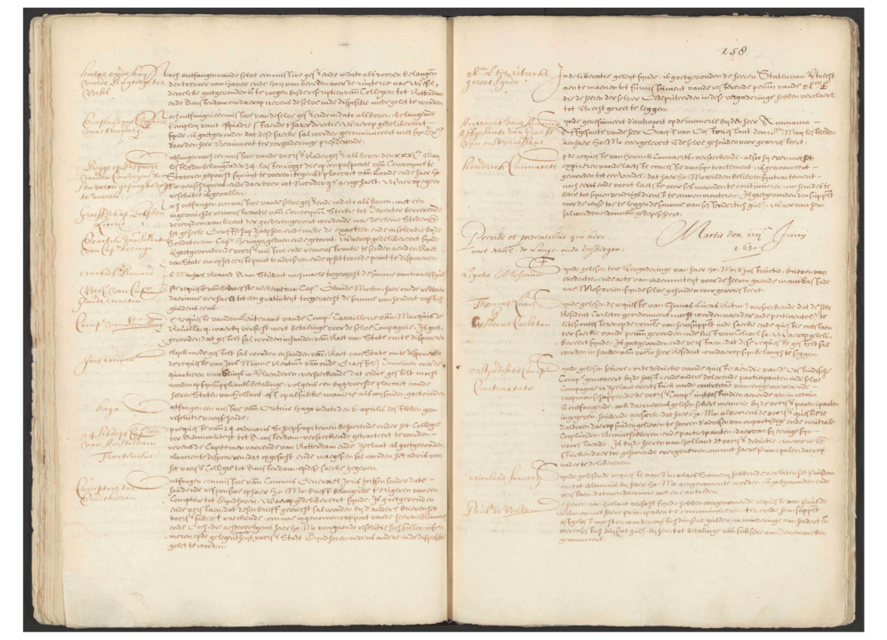

Slide 4
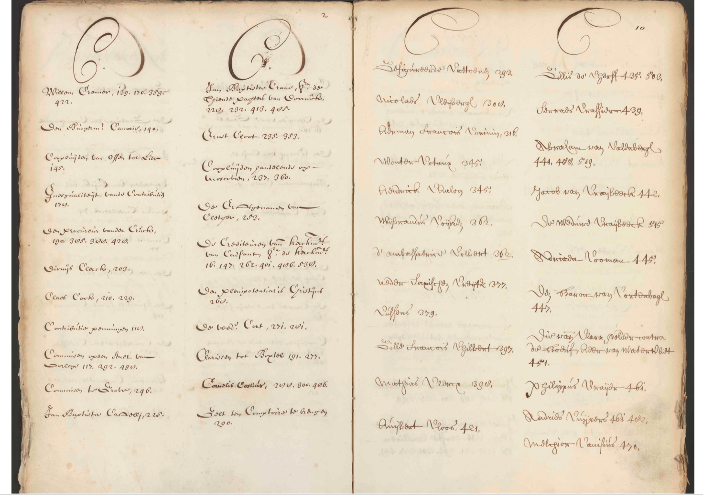

Slide 5
Prestaties modellen
1e CER 8,79 %
2e CER 3,95 %
3e CER 4,30 %
4e CER 4,01 %
5e CER 3,64 %

Slide 6
Probleemgebieden
HTR-prestaties afhankelijk van handschrift
Marginalia, presentielijsten, indices en namen
Automatische lay out analyse (met name text regions)

Slide 7
Planning
Transcriberen toespitsen op specifieke handschriften
Herkenning text regions verbeteren
Inzetten van de crowd (Vele Handen)

